Slide 1
স্বাগতম

Slide 2
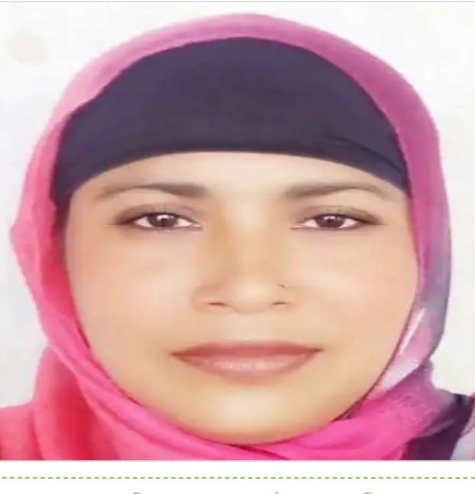
শিক্ষক পরিচিতি
নার্গিস আক্তার
সহকারি শিক্ষক
ফজু খলিফা কান্দি সঃ প্রাঃ বিদ্যালয়।
শিবচর, মাদারিপুর।
nargisat1981@gmail.com

Slide 3
পাঠ পরিচিতি
শ্রেণি : প্রথম
বিষয় : প্রাথমিক গণিত
পাঠ : শূণ্য
সময় : ৫০ মিনিট।

Slide 4

গাছের ডালে কয়টা পাতা আছে?
৫টি
৩টি
১টি
?
২টি
৪টি
এখন কয়টা পাতা আছে?
এখন কয়টা পাতা আছে?
এখন কয়টা পাতা আছে?
এখন কয়টা পাতা আছে?
এখন দেখ তো, গাছে কয়টা পাতা আছে?

Slide 5
গাছে কোন পাতা নাই। স্যার।
হ্যা। ইমা ঠিক বলেছে। গাছের ডাল পাতা শূণ্য।
শূন্য স্যার।

Slide 6

শ্রেণি : প্রথম
বিষয় : প্রাথমিক গণিত
পাঠ : শূণ্য
সময় : ৫০ মিনিট।
আজ আমরা পড়ব..
শূন্য (০)

Slide 7
শিখনফল
আজকের পাঠ শেষে...
৪.২.১ - শূণ্যের দলগত ধারণা বলতে পারবে।
৪.২.২ - শূন্য (০) সংখ্যা প্রতীকটি শনাক্ত করতে পারবে।

Slide 8
হ্যা। আমি জানি।
তোমরা অনেকেই শূণ্য লিখতে পার।
জানি স্যার!
তোমরা জান, কীভাবে শূণ্য লিখতে হয়?
আমি বোর্ডে শূণ্য লেখার নিয়ম লিখে দিচ্ছি...

Slide 9
এইভাবে শূণ্য লিখতে হয়...
সবাই বোর্ডে আমার দিকে খেয়াল কর!

Slide 10
শূণ্যের মত দেখতে আর কী কী আছে?
ডিম
প্লেট
সূর্য
চাঁদ
চাকা
বল
বেলুন
ফুঁচকা
তারা
রসগোল্লা
বাতি
মার্বেল

Slide 11

এই সংখ্যাটি কত?
শূণ্য স্যার
ইমাকে আমরা সবাই হাত তালি দেই।
3
২
১
০
?

Slide 12
আমি যেভাবে দেখিয়েছি সেভাবে করে তোমরা খাতায় ৫টা করে শূণ্য লেখ।
১
২
৩
৪
৫

Slide 13


এসো গণনা করি!
৪টি
৩টি
এখন কয়টা বল আছে?
এখন কয়টা বল আছে?
এখন কয়টা বল আছে?
এখন কয়টা বল আছে?
এখানে কতগুলো বল আছে?
২টি
১টি
শূণ্য

Slide 14
শূণ্য কী তা তোমরা এবার বুঝতে পেরেছ?
জি স্যার
কোন কিছু
না থাকলেই শূণ্য

Slide 15
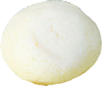
প্লেটে কয়টা করে মিষ্টি গণনা করি এবং সংখ্যা লিখি।
অনুশীলন
৩
০
২

Slide 16

মূল্যায়ন
দাগ টেনে মিল কর
৫
১
২
০

Slide 17

সবাইকে ধন্যবাদ

